Slide 1
CAPSTONE PROJECT
Presentation For Capstone
App quản lý công ty BĐS
Team 3: Hello World
Mentor: Đặng Đình Hòa

Slide 2
1.
Team introduction
Agenda
2.
Project overview.
3.
Monitoring & control.
4.
Architectural.
5.
Summary test report.
6.
Problem project
7.
Lesson learned & Demo.

Slide 3

1. TEAM INTRODUCTION
LOGO TEAM
STAKEHOLDERS
Name | Role
Mr. Trần Minh Châu | Customer
Mr. Nguyễn Hữu Nhật | Customer

Slide 4
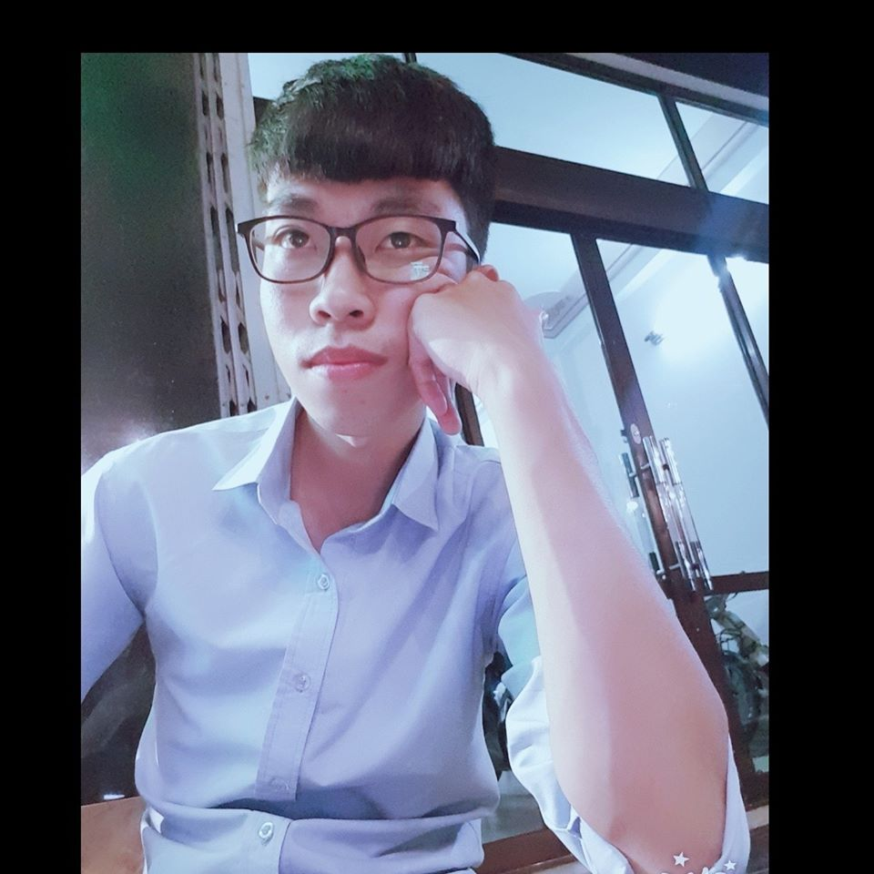
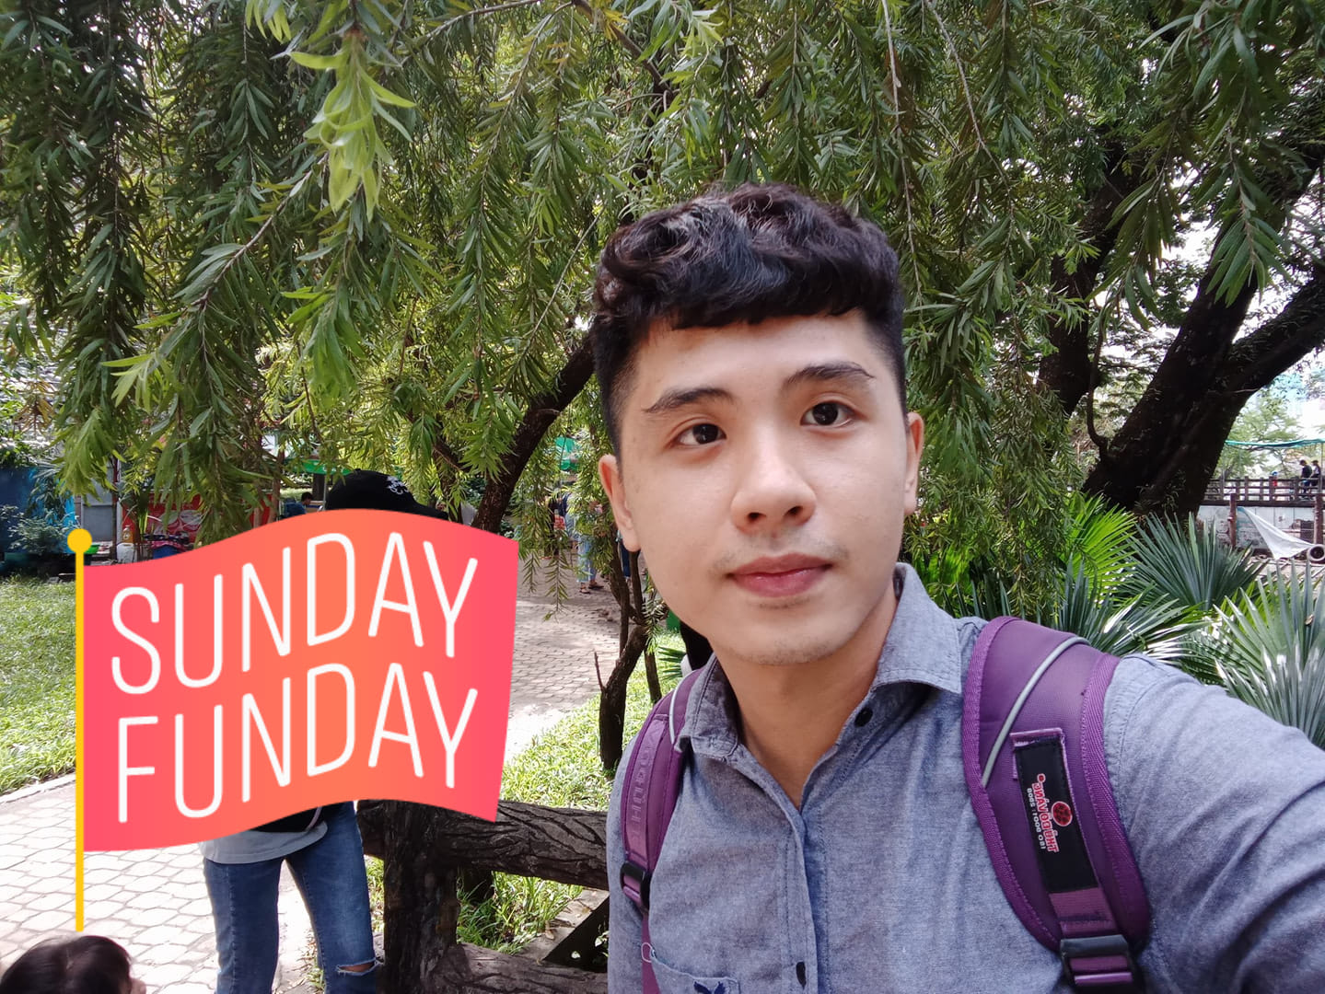

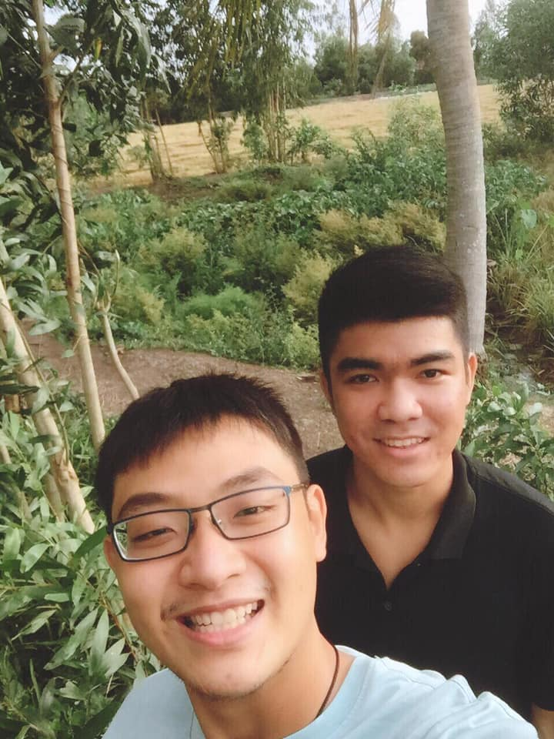
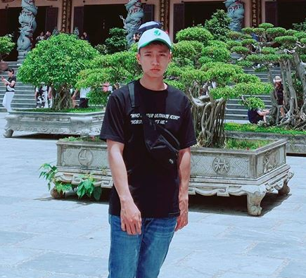
Team member
Huỳnh Tuấn Đạt
Trương Quang Vương
Trịnh Như Phương
Phạm Quốc Nhân
Nguyễn Anh Minh
Leader
Member
Member
Member
Member

Slide 5

Họ tên
BlogCongDong
Họ tên
BlogCongDong
Họ tên
BlogCongDong
Họ tên
BlogCongDong
Họ tên
BlogCongDong
Họ tên
BlogCongDong

Slide 6
1. giới thiệu dự án
Hiện tại, nhu cầu nhà ở là một vấn đề lớn đối với người dân trên cả nước, vì vậy chủ nhà đang tìm cách cung cấp nhà ở thông qua ứng dụng bất động sản.
App Bất động sản, được xây dựng cho người dùng nội bộ để quản lý dự án, quản lý số liệu thống kê, báo cáo và nhiều chức năng khác.
App cũng giúp nhân viên biết thêm về thông tin cần thiết về ngành bất động sản như những dự án bất động sản, xếp hạng về doanh thu của nhân viên, nhóm và phòng.

Slide 7
1. Số người trong công ty
Stakeholders | Number of people
Director | 1 people
Department Heads | ~10 people
Administrator | ~1 people
Employees | ~150 people
Deputy department | ~5 people

Slide 8
1 project overview – business constraints
# | ID | Business Rules
1 | BR1 | When employees leave, the account will be hidden.
2 | BR2 | Staff only view and register applications
3 | BR3 | Only the administrator can update the information
4 | BR4 | Only director can approve employee applications
5 | BR5 | Unapproved applications will be canceled and not saved in history
6 | BR6 | Admin to update information continuously or when there is information from leaders and departments
7 | BR7 | Admin cannot use App Mobile to import files, etc.

Slide 9
1 project overview – technical constraints
System:
Website (browser: Firefox, Chrome, Cốc cốc)
App (platform: Ios & Android).
Programming language App:
Code: Javascript
Framework: React native
Programming language Website:
Code: javascript
Framework: Vuejs
Database:
Database: Firebase
Document: github
Communication: zalo and facebook

Slide 10
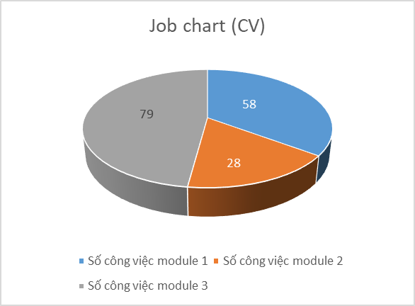
Monitoring & control.
Tổng số công việc cho module 1: 58
Tổng số công việc cho module 2: 28
Tổng số công việc cho module 3: 79

Slide 11
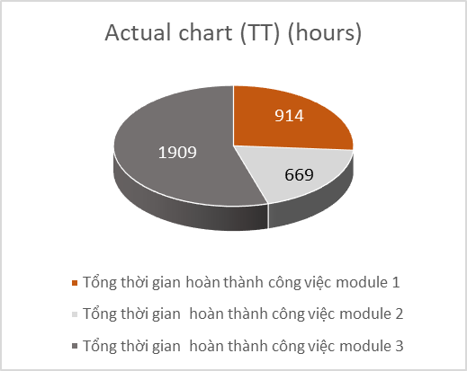
Tổng thời gian thực tế hoàn thành module 1: 914 giờ
Tổng thời gian thực tế hoàn thành module 2: 669 giờ
Tổng thời gian thực tế hoàn thành module 3: 1909 giờ

Slide 12
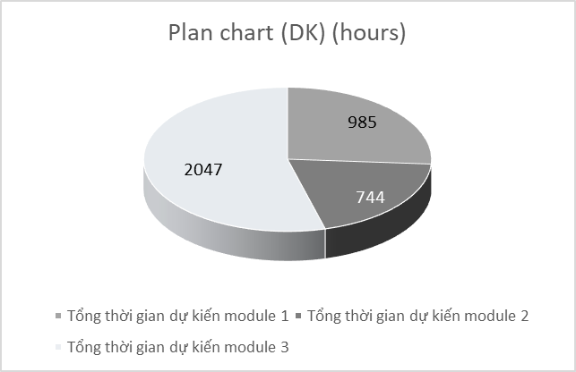
Tổng thời gian dự kiến hoàn thành module 1: 985 giờ
Tổng thời gian dự kiến hoàn thành module 2: 744 giờ
Tổng thời gian dự kiến hoàn thành module 3: 2047 giờ

Slide 13
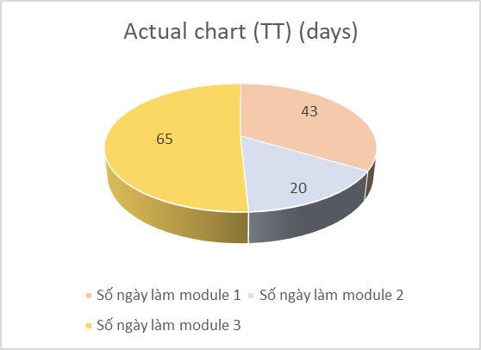
Ngày thực tế hoàn thành module 1: 43 ngày
Ngày thực tế hoàn thành module 2: 20 ngày
Ngày thực tế hoàn thành module 3: 65 ngày
Đã trừ 3 tuần nghỉ tết và 2 tuần nghỉ dịch

Slide 14
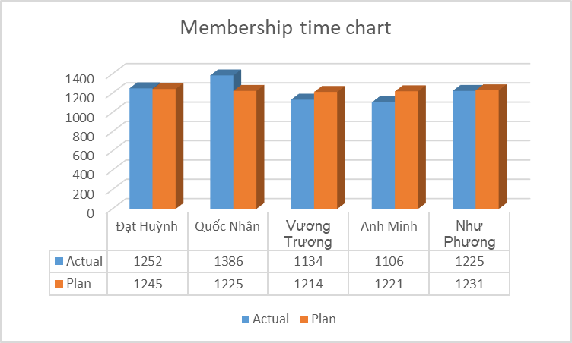
Tổng thời gian từng thành viên làm trong 32 tuần

Slide 15
Architectural.
# | ID | Quality Attributes | Priority
Usability
1 | QA1 | Users use the app to easier | High
Portability
2 | QA2 | Users can use the application on two platforms | High

Slide 16
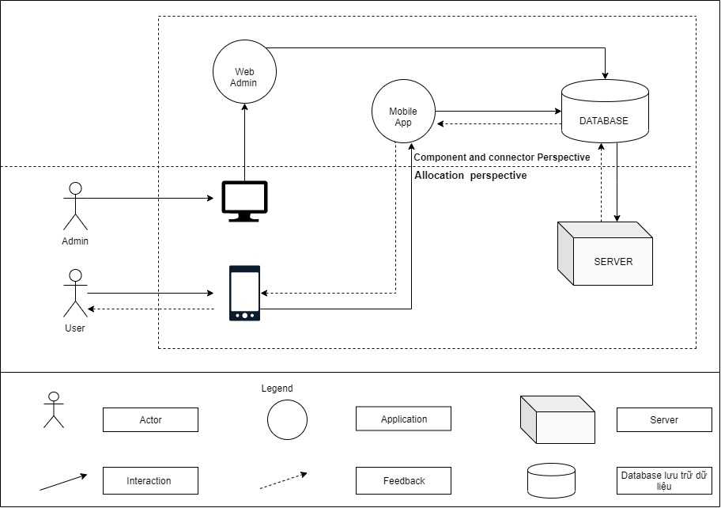
Architectural – context diagram

Slide 17
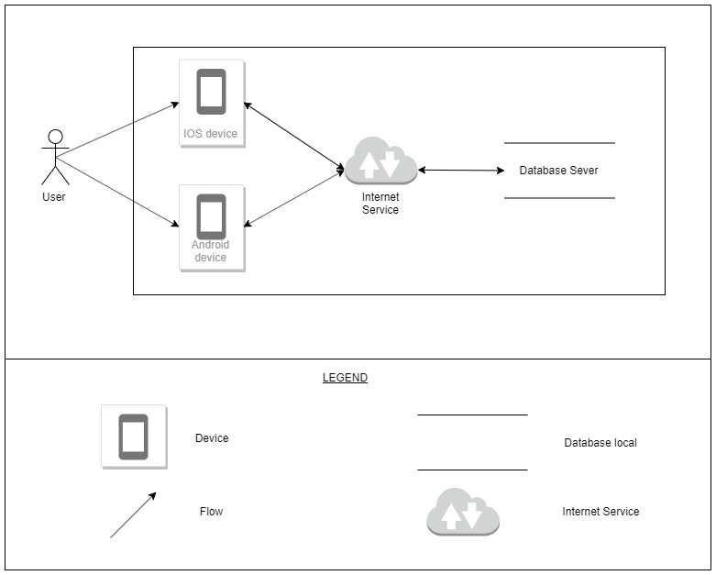
Architectural – protability (physics)

Slide 18
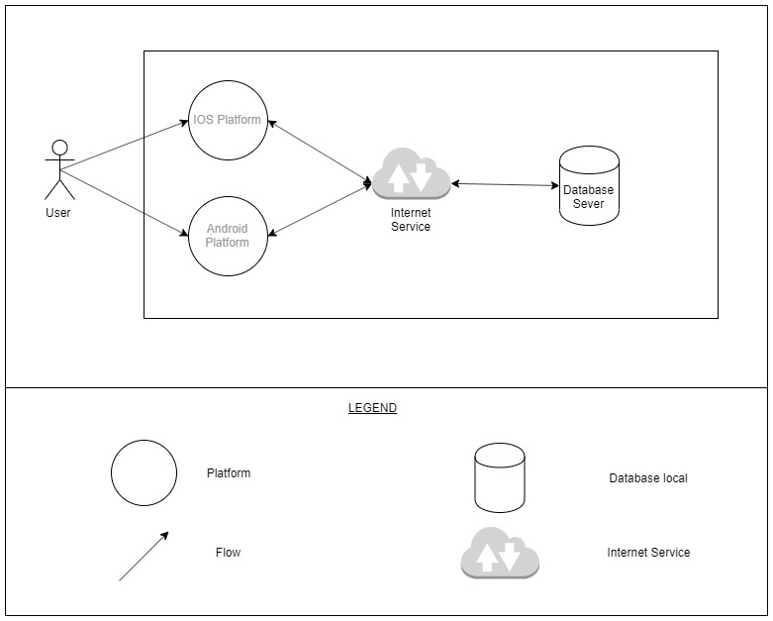
Architectural – protability (dynamic)

Slide 19
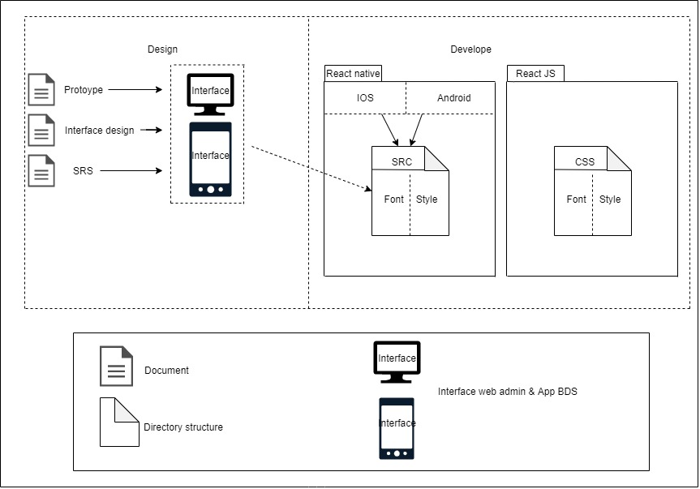
Architectural – usability (static)

Slide 20
Test

Slide 21
Problem project
Number | Problem name | Possibility | Impact | Impact factor | How to fix
1 | Language code | High (occurred) | High | Objective | 1. Spend much time for search (Forum, youtube, google, group facebook, question mentor, …)
2 | Database (firebase) | High (occurred) | High | Objective | 1. Spend much time for search (Forum, youtube, google, group facebook, question mentor, …)
3 | Change requirement | Medium (occurred) | Medium | Objective | 1. Contract signed (increased time)
4 | Disease cov19 | High (occurred) | High | Objective | Meeting online

Slide 22
Lesson learned & Demo.
Kiến thức – kĩ năng
1 | Design - Hiểu biết sâu hơn về design. Có kiến thức thêm về làm dự án thực tế
2 | Code - Có thêm kiến thức mới về ngôn ngữ lập trình và kinh nghiệm làm dự án thực tế
3 | Test - Hiểu được tầm quan trọng của tester và cũng có được trải nghiệm thực tế
Teamwork
Nhóm làm teamwork rất tốt không có gặp khó khăn.
Mỗi người đều có trách nhiệm và ý thức không đun đẩy công việc
Có những hoạt động xa đọa để nâng cao tinh thần đồng đội

Slide 23

Communication Team

Slide 24
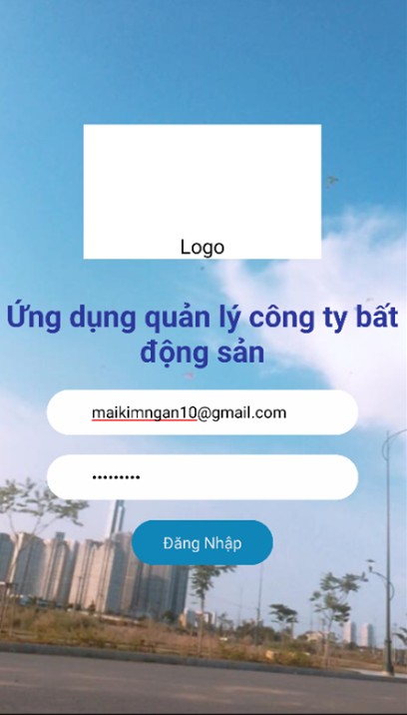
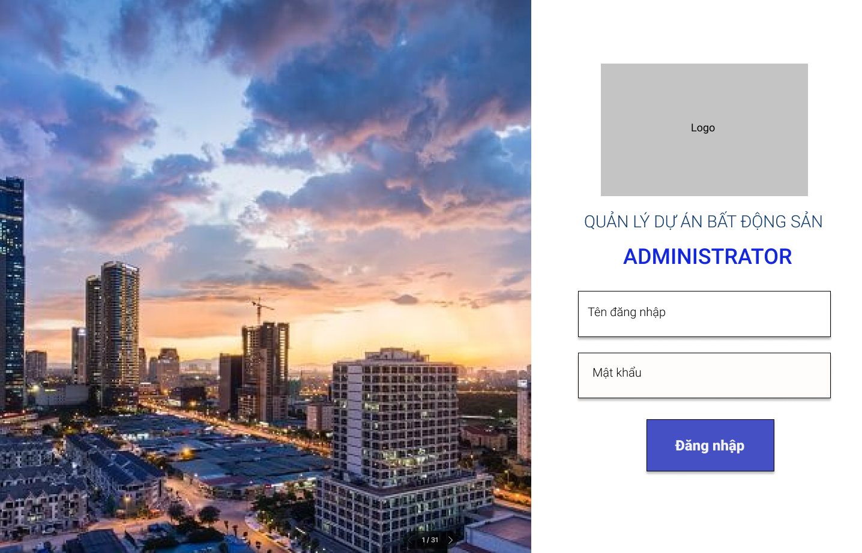
2. PROJECT PLAN
Project Overview
Website: Managing employees and projects. Mobile: Display project information, statistics, reports, project information, register for leave

Slide 25
2.1 PROJECT PLAN
Communication management
Meetings
 | Monday | Tuesday | Wednesday | Thursday | Friday | Saturday | Sunday
Morning | 9:00 AM Team meeting |  |  | 9:00 AM Team meeting
Afternoon |  | 3:30 PM Mentor meeting |  |  |  | 1:00 PM Mentor meeting

Slide 26
2. PROJECT PLAN
Configuration management
Configuration Items
No. | Category | CIs | Item List
1 | Document | Requirement | Name rule, font, size, color,content. Revision. In progress version (Ex: ver1.1, ver1.2 …) Base line version (Ex:ver1.0,2.0,3.0…).
 |  | Architecture and Design
 |  | Implementation
 |  | Testing
 |  | Project Management
2 | Drawing | Use case | Symbols for drawing
 |  | Class Diagram
 |  | Sequence Diagram
 |  | Context Diagram
3 | Tool | Develop | Visual Studio Code, Android Studio
 |  | Draw | Draw.io
 |  | Create Document | Microsoft Word, Excel
 |  | Management | Trello, Excel

Slide 27

2. PROJECT PLAN
Configuration management
2. Document name
No. | Process Name | Process code
1 | Project Management | PM
2 | Requirement | RE
3 | Architecture | AR
4 | Detail Design | DD
5 | Implementation | IM
6 | Testing | TE
<Name of document> = <Code>_<Name>_<X.X>
“Code” is name code of document
“Name” is the name of document
“X.X” is version of documentation: v0.1, v0.2…
Ex: Name of configuration management plan document of project:
PM_ConfigurationManagerment_Ver1.0

Slide 28


2. PROJECT PLAN
Training Plan
Content | Description
Training Content | React Native, GIS
Training Time | Weekly (Tuesday, Thursday, Saturday: 08:00->12:00)
Location | Coffee O’Clock, Class Room VLU
Participants | Huỳnh Tuấn Đạt Trịnh Như Phương Nguyễn Anh Minh Trương Quang Vương Phạm Quốc Nhân

Slide 29
2. PROJECT PLAN
Training Report
Day 1: 25/11/2019
Member
Name | Participation(Y/N)
Dat Huynh | Y
Minh Nguyen | Y
Phuong Trinh | Y
Nhan Pham | Y
Vuong Truong | Y
Training Topic | Time | Status | Note
Install with React Native Development | 08:00 – 10:00 | Complete | EvidenceReport/EvidenceReport-Day01.docx
Install the android virtual machine | 10:00 – 12:00 | Complete

Slide 30
2. PROJECT PLAN
Risk Management
 | Impact
Probability | Negligible (1) | Minor (3) | Moderate (5) | Serious (8) | Critical (10)
Very likely to occur (5) | 5 | 15 | 25 | 40 | 50
Probably will occur (4) | 4 | 12 | 20 | 32 | 40
About 50% chance of occuring (3) | 3 | 9 | 15 | 24 | 30
Unlikely (2) | 2 | 6 | 10 | 16 | 20
Very unlikely to occur (1) | 1 | 3 | 5 | 8 | 10

Slide 31
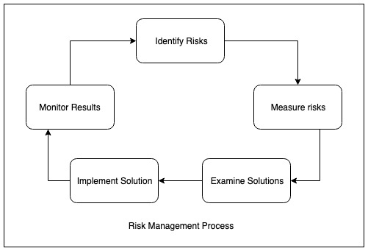
2. PROJECT PLAN
Risk Management

Slide 32
2. PROJECT PLAN
Risk List
Number | Risk name | Possibility | Impact | Priority | How to prevent or minimize
1 | Difficulties with new technologies | Moderate | Moderate | Moderate | 1. Organize training sessions on new technologies for all members
2 | Lost data | High | High | High | 1. Online storage 2. Create a backup file
3 | Machinery and equipment had problems during the project's implementation | Moderate | Moderate | Moderate | 1.Implementation on many devices
4 | Performance is not guaranteed | High | High | High | 1. Keep members in the best state 2. Regularly interested and updated the working situation of the members.
5 | Customer change | High | Moderate | Moderate | 1. Having a contract, a written signature of the customer for specific requirements upon project receipt. 2. There is a specific process for customer change
6 | Member left the project | High | High | High | 1. Ensure all members are fully involved in the work of the project. 2. Regular meetings (outside work) to build solidarity 3. Having a mechanism to manage and archive work documents of all members.
7 | Members have unequal qualifications | High | High | High | 1. Training members from the beginning of the project. 2. Organize cross-training sessions for members.

Slide 33
2. PROJECT PLAN
Product Backlog
ID | FEATURE | FUNCTION | PRIORITY | PLATFORM | START | FINISH | ASIGN TO | STATUS
FR.01 | Đăng nhập | Đăng nhập/ Đăng xuất | High | Mobile App | 12/23/2019 | 12/24/2019 |  | In Progress
FR.02 |  | Đăng nhập/ Đăng xuất | High | Web App | 12/23/2019 | 12/24/2019 |  | In Progress

Slide 34
2. PROJECT PLAN
Product Backlog
ID | FEATURE | FUNCTION | PRIORITY | PLATFORM | START | FINISH | ASIGN TO | STATUS
FR.03 | Quản lý thông tin | Tìm kiếm nhân sự | Medium | Mobile App | 12/23/2019 | 12/24/2019 |  | In Progress
FR.04 |  | Xem danh sách nhân sự | Medium | Mobile App | 12/23/2019 | 12/24/2019 |  | In Progress
FR.05 |  | Tải lên sơ đồ tổ chức | Medium | Web App | 12/25/2019 | 12/26/2019 |  | Not Started
FR.06 |  | Xem sơ đồ tổ chức | Medium | Mobile App | 12/25/2019 | 12/26/2019 |  | Not Started
FR.07 |  | Thêm chính sách công ty | Medium | Web App | 12/25/2019 | 12/26/2019 |  | Not Started
FR.08 |  | Sửa chính sách công ty | Medium | Web App | 12/26/2019 | 12/27/2019 |  | Not Started
FR.09 |  | Xóa chính sách công ty | Medium | Web App | 12/27/2019 | 12/28/2019 |  | Not Started
FR.10 |  | Xem chính sách công ty | Medium | Mobile App | 12/25/2019 | 12/26/2019 |  | Not Started
FR.11 |  | Xem danh sách chính sách công ty | Medium | Web App
FR.12 |  | Xem danh sách nhân sự | Medium | Web App
FR.13 |  | Xem danh sách sơ đồ tổ chức | Medium | Web App | 12/25/2019 | 12/26/2019 |  | Not Started

Slide 35
2. PROJECT PLAN
Product Backlog
ID | FEATURE | FUNCTION | PRIORITY | PLATFORM | START | FINISH | ASIGN TO | STATUS
FR.14 | Quản lý tài khoản | Xem thông tin tài khoản | Medium | Web App | 12/23/2019 | 12/24/2019 |  | Not Started
FR.15 |  | Thêm tài khoản | High | Web App | 12/27/2019 | 12/28/2019 |  | Not Started
FR.16 |  | Ẩn tài khoản | High | Web App | 12/27/2019 | 12/28/2019 |  | Not Started
FR.17 |  | Sửa tài khoản | High | Web App | 12/27/2019 | 12/28/2019 |  | Not Started
FR.18 |  | Phân quyền | High | Web App | 12/27/2019 | 12/28/2019 |  | Not Started
FR.16 | Quản lý dự án bất động sản | Xem danh sách dự án bất động sản | High | Mobile App | 1/6/2020 | 1/8/2020 |  | Not Started
FR.17 |  | Tìm kiếm dự án bất động sản | Medium | Mobile App | 1/6/2020 | 1/8/2020 |  | Not Started
FR.18 |  | Xem chi tiết dự án | High | Mobile App | 1/6/2020 | 1/8/2020 |  | Not Started
FR.19 |  | Thêm dự án bất động sản | High | Web App | 1/6/2020 | 1/8/2020 |  | Not Started
FR.20 |  | Sửa dự án bất động sản | Medium | Web App | 1/6/2020 | 1/8/2020 |  | Not Started

Slide 36
2. PROJECT PLAN
Product Backlog
ID | FEATURE | FUNCTION | PRIORITY | PLATFORM | START | FINISH | ASIGN TO | STATUS
FR.21 | Quản lý thống kê, báo cáo | Xem kết quả kinh doanh | High | Mobile App | 1/9/2020 | 1/11/2020 |  | Not Started
FR.22 |  | Tải lên kết quả kinh doanh | High | Web App | 1/9/2020 | 1/11/2020 |  | Not Started
FR.23 |  | Lọc kết quả kinh doanh | High | Mobile App | 1/9/2020 | 1/11/2020 |  | Not Started
FR.24 |  | Xem so sánh kết quả kinh doanh | High | Mobile App | 1/9/2020 | 1/11/2020 |  | Not Started
FR.25 |  | Xem đồ thị kết quả kinh doanh | High | Mobile App | 1/9/2020 | 1/11/2020 |  | Not Started
FR.26 | Quản lý công tác | Đăng ký chuyến đi công tác | High | Mobile App | 2/10/2020 | 2/11/2020 |  | Not Started
FR.27 |  | Duyệt chuyến đi công tác | High | Mobile App | 2/10/2020 | 2/11/2020 |  | Not Started
FR.28 |  | Hủy chuyến đi công tác | High | Mobile App | 2/10/2020 | 2/11/2020 |  | Not Started
FR.29 |  | Định vị vị trí chuyến công tác | High | Mobile App | 2/10/2020 | 2/11/2020 |  | Not Started
FR.30 |  | Xem lịch sử chuyển đi công tác | High | Mobile App | 2/10/2020 | 2/11/2020 |  | Not Started
FR.31 |  | Tìm kiếm chuyến đi công tác | High | Mobile App | 2/13/2020 | 2/15/2020 |  | Not Started

Slide 37
2. PROJECT PLAN
Product Backlog
ID | FEATURE | FUNCTION | PRIORITY | PLATFORM | START | FINISH | ASIGN TO | STATUS
FR.32 | Quản lý nghỉ việc | Đăng ký nghỉ việc | Medium | Mobile App | 2/13/2020 | 2/15/2020 |  | Not Started
FR.33 |  | Xem lịch sử nghỉ việc | Medium | Mobile App | 2/13/2020 | 2/15/2020 |  | Not Started
FR.34 |  | Phê duyệt nghỉ việc | Medium | Mobile App | 2/13/2020 | 2/15/2020 |  | Not Started
FR.35 |  | Tìm kiếm đơn xin nghỉ việc | Medium | Mobile App | 2/13/2020 | 2/15/2020 |  | Not Started
FR.36 | Chức năng sinh nhật | Chúc mừng sinh nhật | Low | Mobile App | 2/13/2020 | 2/15/2020 |  | Not Started

Slide 38
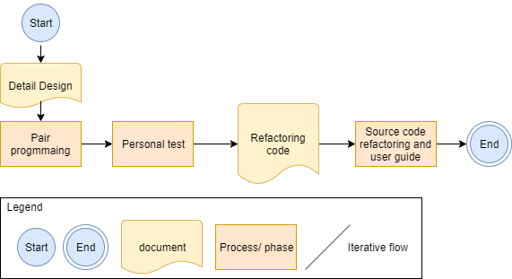
2. PROJECT PLAN
Implement Process

Slide 39
3. ARCHITECTURAL
Context Diagram

Slide 40
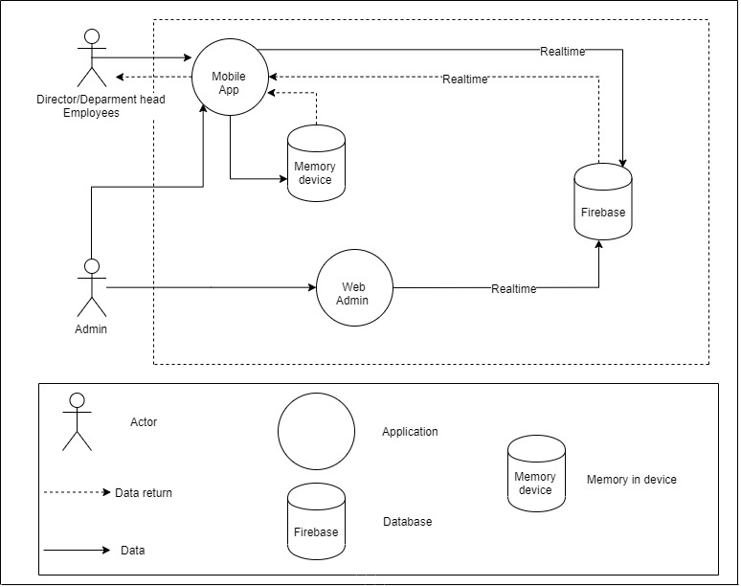
3. ARCHITECTURAL
Performance

Slide 41
3. ARCHITECTURAL
Portability (Physical)

Slide 42
3. ARCHITECTURAL
Portability (Dynamic)

Slide 43
3. ARCHITECTURAL
Usability

Slide 44
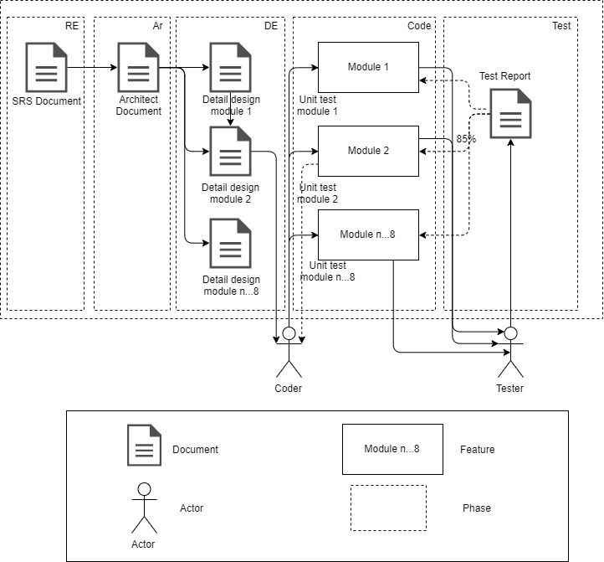
3. ARCHITECTURAL
Testability (Overview)

Slide 45
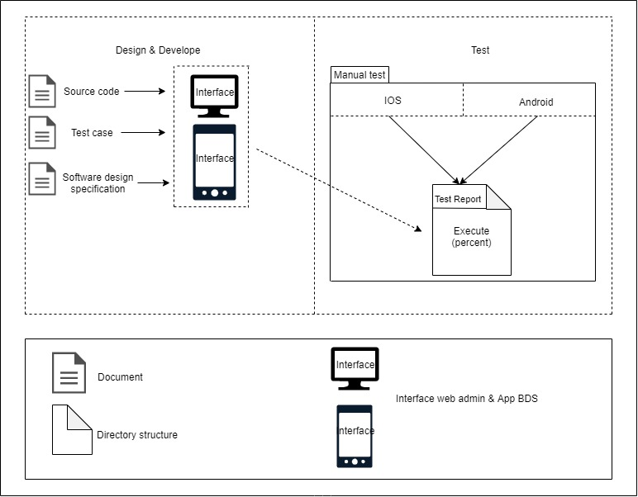
3. ARCHITECTURAL
Testability (test report)

Slide 46
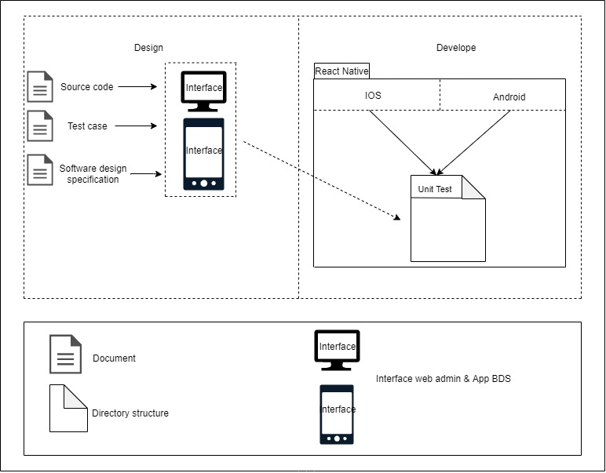
3. ARCHITECTURAL
Testability (unit test)

Slide 47
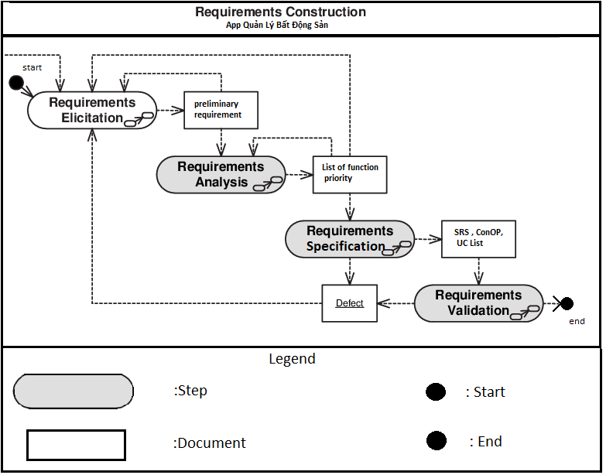
4. REQUIREMENT
Requirement Management Process

Slide 48
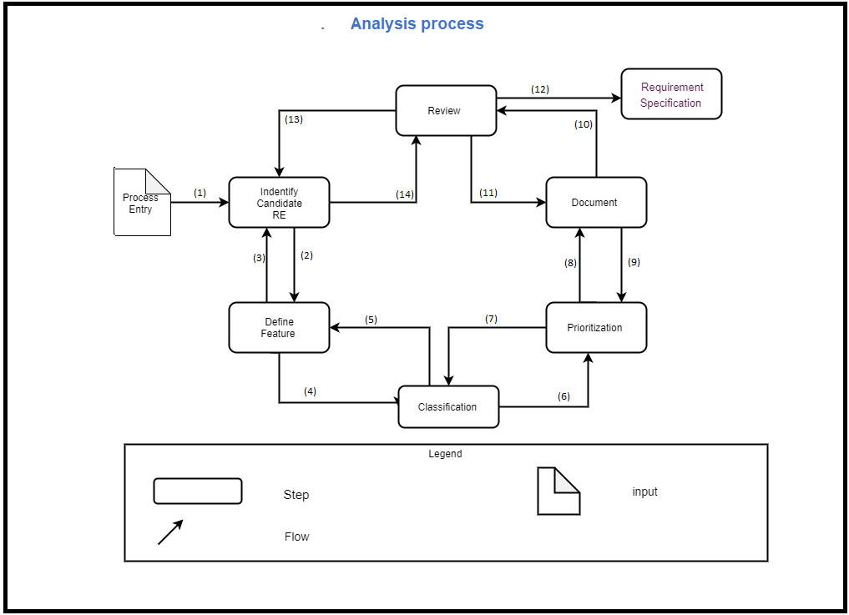
4. REQUIREMENT
Analysis process

Slide 49
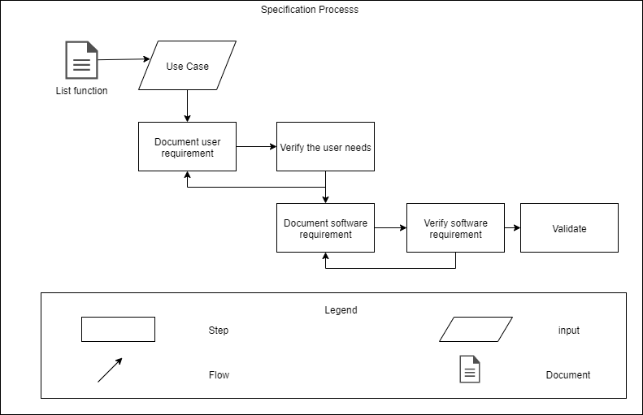
4. REQUIREMENT
Specification process

Slide 50
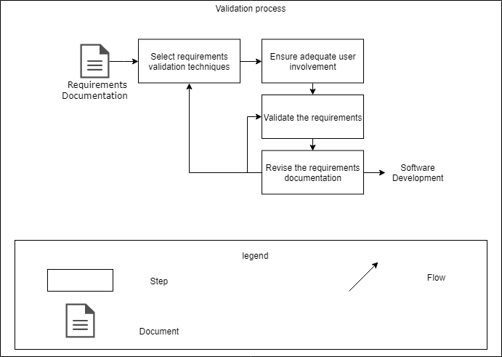
4. REQUIREMENT
Validation process

Slide 51
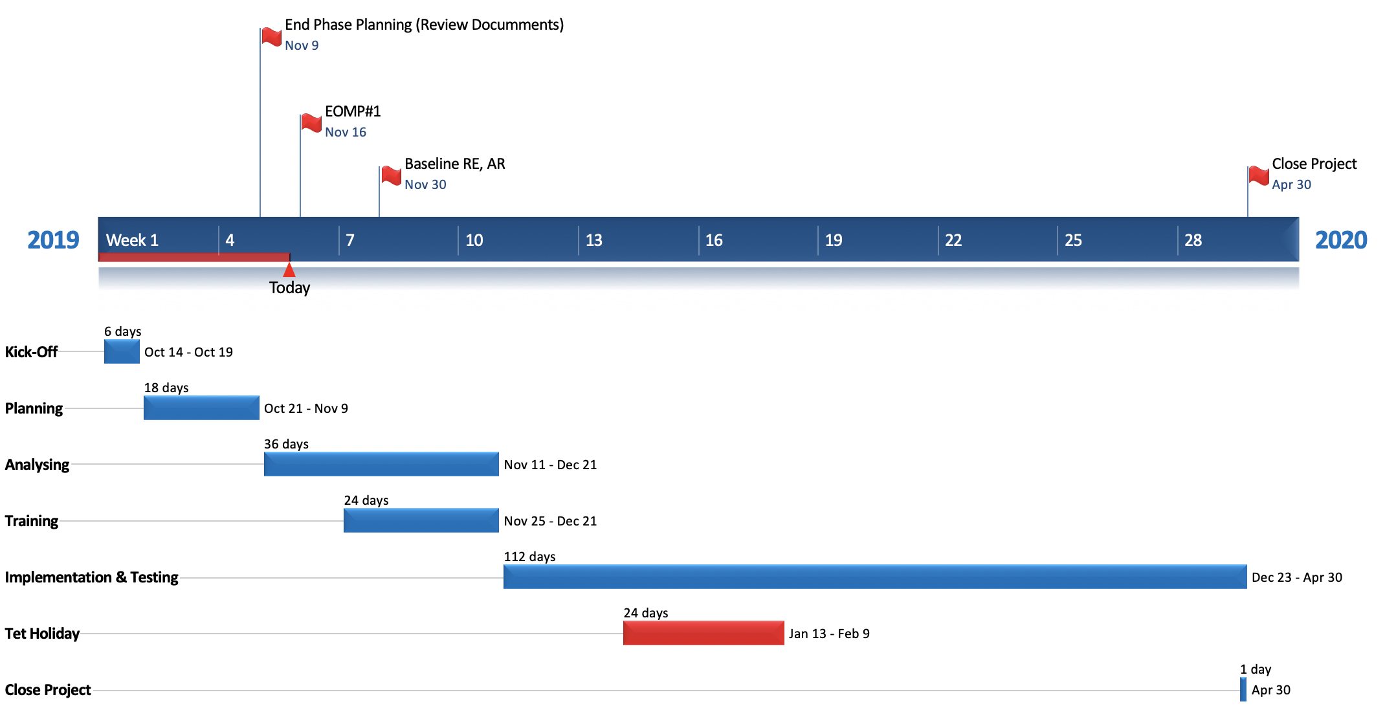
5. MONITORING & CONTROL
Project Timeline & Milestones

Slide 52
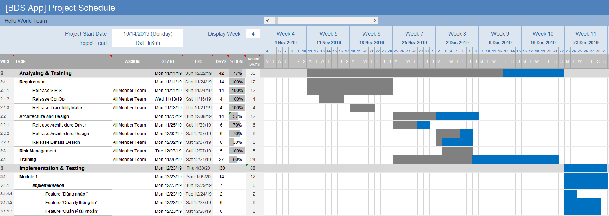
5. MONITORING & CONTROL
Project Schedule

Slide 53
THANK YOU

